Slide 1

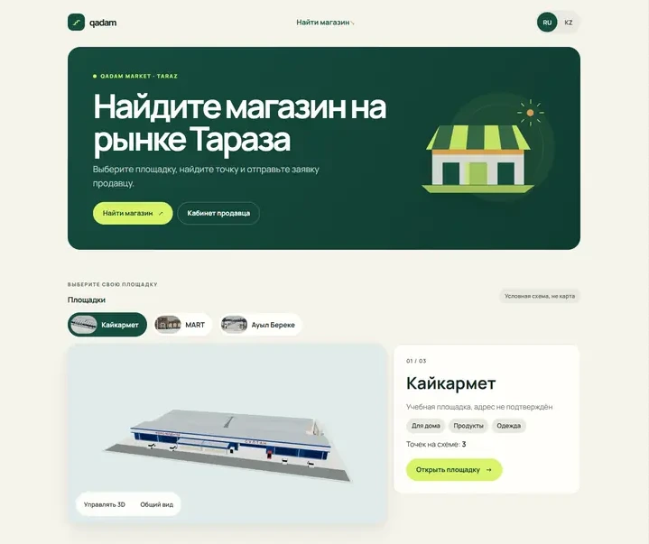
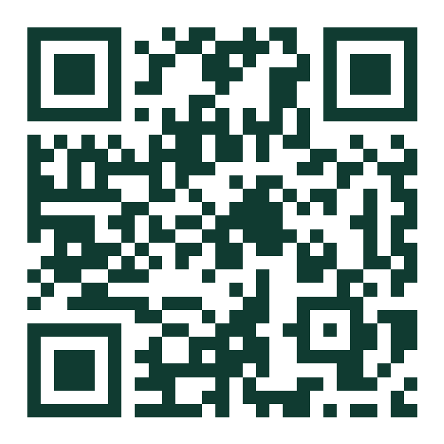
ZHAMBYL HUB · ТРЕК AI · AI FOR SME & LOCAL BUSINESS
Qadam Business
Скажите о продаже — Qadam подготовит запись и посчитает долг
Для продавцов рынков и магазинов Тараза · RU / KZ
Откройте сайт
qadamx-taraz.pages.dev
Витрина сайта · учебные данные
Notes:
Мы Qadam. Мы сделали сервис для продавца на рынке Тараза: он говорит о продаже своими словами, а Qadam готовит запись, учитывает частичную оплату и показывает остаток долга. Всё, что вы увидите, работает по этой ссылке. (0:20)

Slide 2
Продавцу нужно помнить три вещи
«Покупатель берёт товар на 3 000 ₸, отдаёт 1 000 ₸, остальное — потом»
1
2
3
Записать сумму продажи
Отметить, сколько получено
Помнить, кто и сколько должен
3 000 ₸
1 000 ₸
2 000 ₸
Сейчас это тетрадь, заметки или переписка, и через неделю сложно восстановить, кто сколько должен. Гипотеза команды: опросов не было, проверим в пилоте.
Notes:
Возьмём обычную ситуацию. Покупатель взял товар на 3 000, отдал 1 000, остальное обещал потом. Продавцу надо записать продажу, отметить оплату и помнить долг. Часто это тетрадь, заметки или переписка, и через неделю уже сложно восстановить, кто сколько должен. Это наша гипотеза: исследования мы не проводили, проверим её в пилоте. (0:35)

Slide 3
AI готовит черновик, решение за продавцом
AI
AI
Голос или текст
→
Речь в текст
→
Черновик
→
Проверка
→
Запись
RU, KZ или смешанная речь
распознавание, AI на сервере
сумма, оплата, клиент
продавец исправляет и подтверждает
сервер считает долг в тиынах
Неясно — вопрос, а не догадка
Если в фразе нет суммы оплаты или клиента, Qadam спрашивает и ничего не выдумывает
AI недоступен — ручной ввод
Тот же экран: продавец заполняет поля сам, учёт продолжает работать
AI не записывает деньги. Запись появляется только после подтверждения продавца.
Notes:
AI здесь делает одну работу: превращает живую речь в структурированный черновик. Сумма, полученные деньги, клиент. Если чего-то не хватает, Qadam спрашивает, а не выдумывает. Записывает только продавец, после проверки. Деньги считает сервер в целых тиынах. Если AI не ответил, продавец заполняет ту же форму вручную. (0:40)

Slide 4
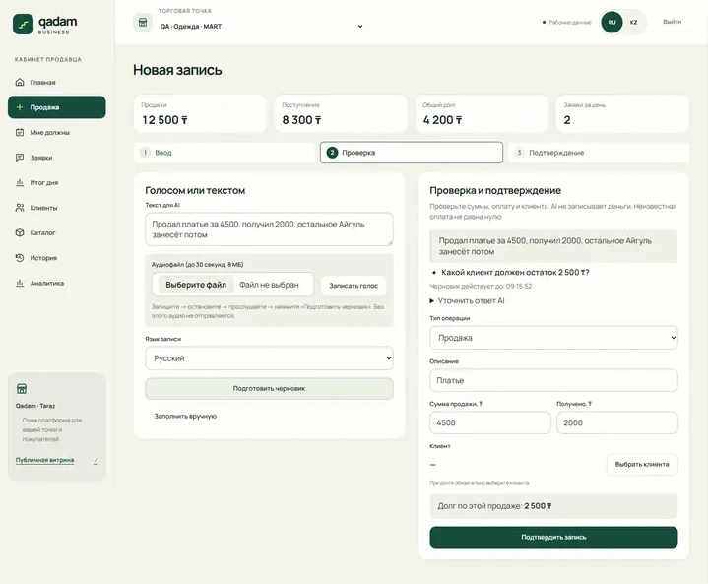
3 000 продажи → 1 000 оплаты → 500 доплаты
ЖИВОЕ ДЕМО · УЧЕБНАЯ ТОЧКА
Продажа 3 000 ₸
получено 1 000 ₸
Долг 2 000 ₸
1
Доплата 500 ₸
Долг 1 500 ₸
2
Итог дня
3 000 ₸
Продажи
1 500 ₸
Поступления
1 500 ₸
Долг
Экран черновика AI · синтетический снимок с другими суммами
Доплата — не новая продажа. Повторное нажатие не создаёт дубль.
Notes:
Покажу вживую. [Демо 60 секунд: продажа голосом 3 000 / 1 000, подтверждение, доплата 500, итог дня.] Продажи остались 3 000, потому что доплата — не новая продажа. Поступления 1 500, долг 1 500. Повторное нажатие не создаёт дубль. (1:15 вместе с демо)

Slide 5
Измеряем, а не обещаем
Проверяем: 5 операций одного участника
ИЗМЕРЕНО · ОДИН ПРОГОН
4,7 с
Операция | Вручную | Голосом | Правок | Верно
Продажа 3 000 / 1 000, KZ
Продажа 4 500 / 2 000, RU
Полная оплата 1 200, RU
Доплата 500, KZ
Фраза без суммы оплаты
Контрольный текстовый запрос к AI на рабочем сервере. 3 000 / 1 000 ₸ распознаны верно, денежная запись не создавалась
Не средняя задержка. Задержка API — не время всей задачи
Время в секундах. Заполняем только реальными замерами: пустая клетка лучше выдуманной цифры.
Notes:
Мы не говорим «в пять раз быстрее»: таких данных у нас нет. Есть один контрольный запрос к AI на рабочем сервере: 4,7 секунды, сумма 3 000 и оплата 1 000 распознаны верно. Сравнение ручного ввода и голоса мы проводим на одинаковых операциях. Если таблица заполнена к защите — показываем цифры, если нет — честно оставляем пустой. (0:40)

Slide 6
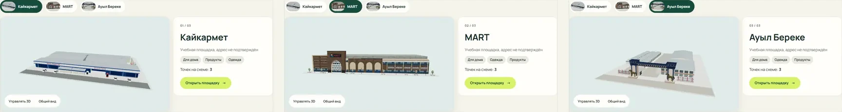
Работает и защищает деньги
Сайт
Cloudflare Pages
Flutter
тестовые APK
1
Записывает только продавец после проверки
2
Балансы и долги считает сервер
↓
API · FastAPI на Render · 0.6.3
проверяет пользователя и принадлежность точке
3
Чужая точка недоступна
4
Повтор запроса не создаёт дубль
↓
Supabase Auth
вход
PostgreSQL
журнал в тиынах
OpenAI
речь → черновик
Выпуск 8fa0029 проверен: вход двух продавцов, изоляция точек, история, аналитика
Витрина для покупателей: 3 площадки в 3D и списком, каталог, заявка продавцу
Notes:
MVP работает в сети: сайт на Cloudflare, API на Render, вход через Supabase. Продавец видит только свои точки: при запросе к чужой сервер отвечает «не найдено». Повтор запроса не создаёт вторую запись. Покупатель может найти точку через 3D-витрину и отправить заявку, она приходит нужному продавцу. Это дополнительный вход, а главное — учёт. (0:35)

Slide 7
Пилот: 3–5 продавцов, 2 недели
1
2
3
Что делаем
Что измеряем
Модель — гипотеза
Продавцы ведут продажи, оплаты и долги в Qadam
Голосом или вручную, RU/KZ
Помогаем с первым входом
Время на одну верную запись
Точность черновиков и число исправлений
Пользуются ли продавцы через неделю
Подписка для торговой точки
Цену назовём после пилота
Партнёрств с рынками пока нет
Ищем продавцов Кайкармета, Ауыл Береке и магазинов Тараза
Notes:
Дальше нам нужна проверка на живых продавцах: 3–5 точек, две недели. Будем мерить время на запись, точность черновиков, число исправлений и то, пользуются ли продавцы сервисом через неделю. Модель оплаты мы пока не проверяли: гипотеза — небольшая подписка для точки. (0:35)

Slide 8
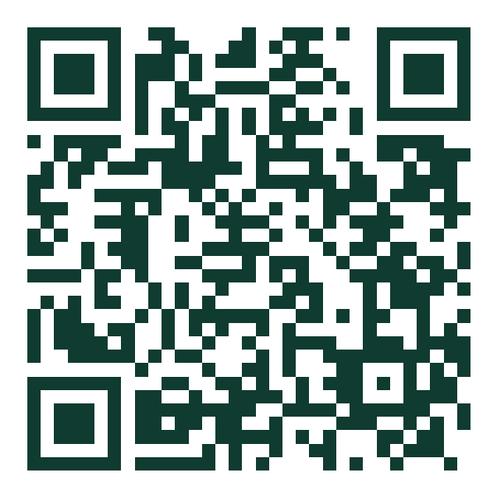
Продажа голосом.
Долг под контролем.
Qadam помогает продавцу не держать долги в голове.
Сайт
qadamx-taraz.pages.dev
GitHub
foxfordkz-cyber/
qadamx-taraz
Ищем 3–5 продавцов для пилота и ждём вашу обратную связь
Капитан: Дамир · github.com/foxfordkz-cyber
Notes:
Qadam помогает продавцу не держать долги в голове. Нам нужны 3–5 продавцов для пилота и ваша обратная связь. Спасибо. (0:20)

Slide 9
Статус MVP и ограничения
Работает
Ещё не принято
Вход и доступ только к своим точкам
Голосовой и текстовый черновик, ручной ввод
Продажи, частичная оплата, долги, отмена
Клиенты, история, итог дня, аналитика
Защита от повторной записи
Витрина в 3D и списком, каталог, заявки
Интерфейс RU/KZ
Физические iPhone/Safari и Android
Регистрация и email callback (#43)
Замер: ручной ввод против голоса
Мал базар: справочник рынков пуст, цен нет
Бесплатный Render просыпается до минуты
Точки, товары и клиенты учебные. Партнёрств с площадками нет, 3D — условная схема.
Notes:
Резерв: если спросят о готовности. Называем только принятое и прямо говорим, что не завершено.

Slide 10
Архитектура и безопасность
1
2
3
Вход
Supabase JWT на каждом закрытом запросе
Доступ
Проверка принадлежности точке, чужая точка — 404
Деньги
Целые тиыны, балансы считает сервер
4
5
6
Запись
Атомарная и идемпотентная, повтор не создаёт дубль
Ключи
Ключи AI и базы только на сервере
Аудио
Обрабатывается в памяти, на нашем сервере не сохраняется
Путь данных: сайт или Flutter → FastAPI → Supabase Auth, PostgreSQL, OpenAI
Notes:
Резерв: вопросы о безопасности и данных.

Slide 11
Тетрадь, таблица, CRM и Qadam
 | Тетрадь | Таблица | Универсальная CRM | Qadam
Как записать | От руки, быстро | Поля на телефоне | Формы и справочники | Одна фраза RU/KZ и проверка
Кто считает долг | Продавец в уме | Формулы, если настроить | Зависит от настройки | Сервер
С чего начать | Ничего не нужно | Нужен шаблон | Нужно внедрение | Вход и своя точка
Это сравнение сценариев, а не замер. Преимущество во времени и точности проверим в пилоте.
Notes:
Резерв: «Почему не тетрадь или Excel?» Не утверждаем, что лучше для всех. Отличие — одна фраза на RU/KZ и долг, который считает сервер.

Slide 12
Методика замеров и пилот
Как замеряем сейчас
Что считаем в пилоте
Одни и те же 5 операций вручную и голосом
Порядок чередуем: в нечётных сначала вручную
Время — от начала ввода до сохранённой верной записи, с ожиданием AI и исправлениями
Задержку API считаем отдельно
5 операций одного участника — мини-замер, не исследование
Медиана времени на верную запись
Доля черновиков без исправлений
Ошибки сумм в итоговой базе — цель 0
Дубли при повторах — цель 0
Доля продавцов, работающих на второй неделе
Notes:
Резерв: как будем доказывать пользу. Цифры появляются только из реальных замеров.

